Slide 1
9.-luokkien jatko-opintoinfo
Oppilaanohjaajat Johanna Verho, Saara Koljonen
ja Suvi-Tuulia Rentola, rehtori Nina Kaarlenkaski

Slide 2
Koulutusvaihtoehtoja peruskoulun jälkeen
Ammatilliset perustutkinnot
Lukio
Kaksoistutkinto (ammatillinen perustutkinto + ylioppilastutkinto)
TUVA eli tutkintokoulutukseen valmentava koulutus
Opistovuosi oppivelvollisille (kansanopistossa)

Slide 3
AMMATTIKORKEAKOULU
YLIOPISTO
TYÖELÄMÄ
AMMATTIKOULU
LUKIO
TUVA
YSILUOKKA

Slide 4
Yhteishaun aikataulu
Yhteishaku on 18.2.-18.3.2025
Mahdolliset liitteet pitää pääsääntöisesti toimittaa 18.3. mennessä hakukohteisiin (klo: 15)
Mahdolliset pääsykokeet ovat keväällä oppilaitosten ilmoittamina ajankohtina
Tulokset julkaistaan aikaisintaan 12.6.2025
Opiskelupaikka pitää ottaa vastaan 26.6.2025 mennessä
15.8.2025 Varasijoilta hyväksyminen päättyy

Slide 5
Valintaperusteet
Lukioiden yleislinjalle valitaan opiskelijat lukuaineiden keskiarvon perusteella (eli kotitalous, musiikki, liikunta, käsityö, kuvataide, teknologia, tietotekniikka eivät vaikuta)
Ammatillisiin koulutuksiin valitaan opiskelijat pisteiden perusteella:
Kaikkien aineiden keskiarvo max. 16p
Kolme parasta taito- ja taideainetta max. 8p
2p ensimmäisestä hakutoiveesta
6p peruskoulun samana/edelliskeväänä päättäville
0-10p pääsykokeesta (jos alalle on pääsykoe)
! Poikkeuksena lentokoneasennuksen pt , jossa vaikuttaa vain pääsykoe

Slide 6
Kaksoistutkinto
Tredussa vaatimuksena peruskoulun päättötodistuksessa vähintään arvosana 7 oppiaineista äidinkieli, englanti ja matematiikka. Lisäksi lukuaineiden keskiarvo vähintään 7,0.
Huom! haku ammatilliseen perustutkintoon. Kaksoistutkintoon ei ole erillistä hakukohdetta toistaiseksi.

Slide 7
Lukioiden erityislinjat
Urheilulukioihin ja urheilulinjoille hakiessa lomakkeella kysytään lisätietoja lajista (mm. kolmen viime kauden parhaat saavutukset ja valmentajan yhteystiedot)
Erityislinjoille voi olla pääsykokeita ja/tai ennakkotehtäviä
Erityislinjoille saatetaan painottaa joitakin arvosanoja

Slide 8
Harkintaan perustuva valinta ammatillisiin koulutuksiin
Harkinnanvaraisessa valinnassa valinta tehdään valintapistemääristä riippumatta.
Tällöin perusteena voivat olla:
oppimisvaikeudet
sosiaaliset syyt
koulutodistusten puuttuminen tai todistusten vertailuvaikeus
kielitaitosi ei ole riittävä tutkinnon suorittamiseksi
yksilöllistetty oppimäärä äidinkielessä ja matematiikassa (automaattisesti harkinnanvarainen haku)
Liitteet toimitettava hakukohteisiin 18.3. mennessä ellei toisin ilmoitettu

Slide 9
TUVA: tutkintokoulutukseen valmentava koulutus
Max. yhden lukuvuoden mittainen koulutus
Valmistaa lukioon ja/tai ammatilliseen koulutukseen
Tampereella Tredun ja Saskyn järjestämä sekä erityisammattioppilaitoksissa (Kiipula, Luovi, Aitoo)
Tredulla eri toimipisteitä: Hepolamminkatu, Santalahdentie, Sammonkatu, Ajokinkuja sekä ympäristökunnissa
Haku samalla lomakkeella kuin muihin hakukohteisiin
Valinta ei perustu arvosanoihin

Slide 10
7 hakukohdetta mahdollista
Yhteishakulomakkeelle voi laittaa 7 hakukohdetta
Hakutoivejärjestys on sitova
Hakijalle tarjotaan vain yhtä opiskelupaikkaa järjestyksen mukaisesti
Ylemmälle varasijalle voi jonottaa myös paikan vastaanottamisen jälkeen
Hakeutumisvelvoite
Huoltajien kuuleminen

Slide 11
Terveydentilavaatimukset
Terveydentilavaatimukset osaan ammatillista perustutkinnoista
esim. sosiaali- ja terveysalalle
-> nämä voi tarkistaa Opintopolusta tai oppilaitoksesta
Kasvatusala, metsäala, sosiaali- ja terveysala, tekniikan ala, liikunta-ala, kuljetusala

Slide 12
www.opintopolku.fi
Demohakulomake
Opotunneilla on harjoiteltu varsinaisen hakulomakkeen tekoa
Ei tallennu mihinkään
Oikealla hakulomakkeella tärkeää, että hakijalla on käytössä toimiva sähköposti, johon oppilas pääsee kirjautumaan vielä elokuussa

Slide 13
www.opintopolku.fi
Yhteishaku tehdään sähköisesti Opintopolku-sivustolla
Hakulomakkeen voi tehdä opon kanssa tai kotona
Jos lomakkeen tekee opon kanssa ilman huoltajaa, mukaan tarvitsee huoltajankuulemislomakkeen

Slide 14
Hakutoiveita ei voi muuttaa 18.3. jälkeen
Hakutoivejärjestys on sitova 18.3. klo: 15 jälkeen!
Oppilaalle tarjotaan ylintä hakutoivetta, johon hänen pisteensä/keskiarvonsa riittää
Alemmat hakutoiveet peruuntuvat, ylempiin oppilas jää varasijalle

Slide 15
Tulokset tulevat aikaisintaan 12.6.
Sähköpostilla, jos oppilas antanut luvan sähköiseen asiointiin
26.6.2025 Hakijan on viimeistään ilmoitettava opiskelupaikan vastaanottamisesta koulutuksen järjestäjälle
15.8.2025 Varasijoilta hyväksyminen päättyy
Opot paikalla koululla 12.6.-13.6.2025

Slide 16
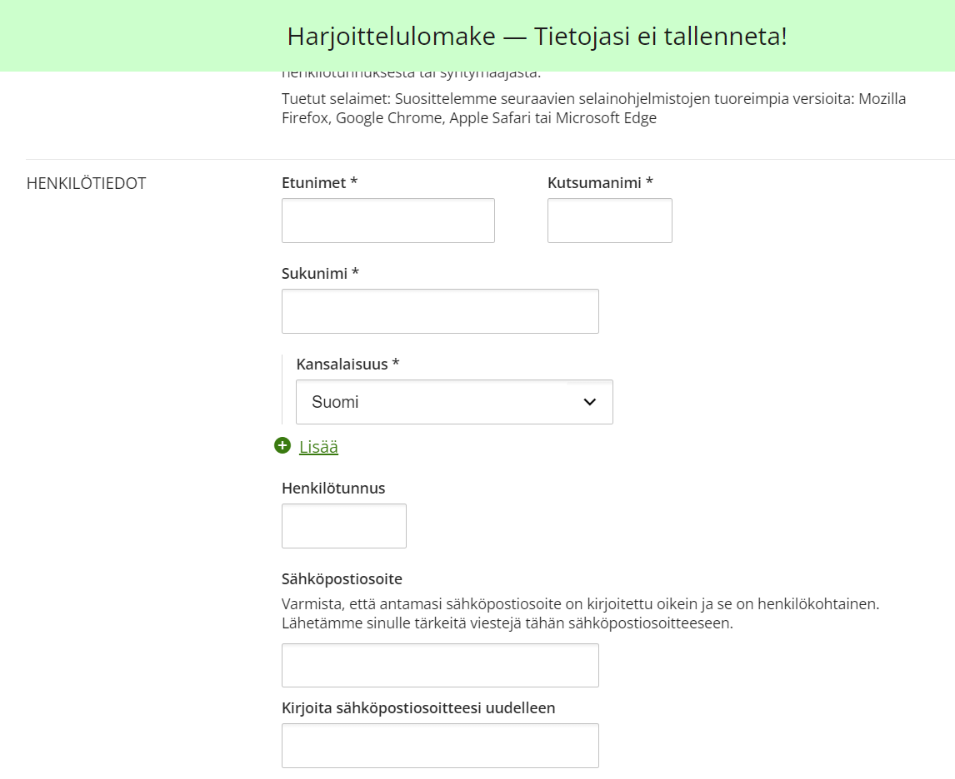
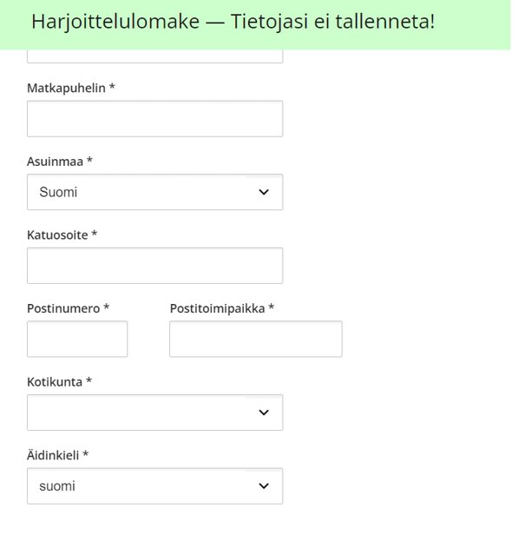
HAKULOMAKE
Ei koulun
sähköpostia
Lähde: opintopolku.fi

Slide 17
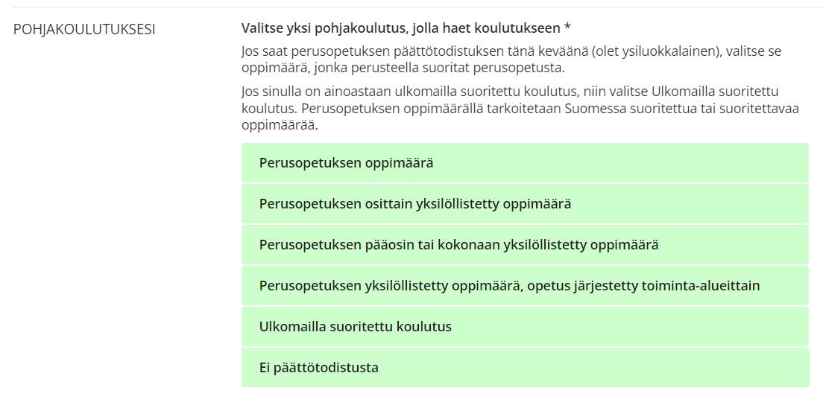
Tähdin* merkityt arvosanat
Lähde: opintopolku.fi

Slide 18
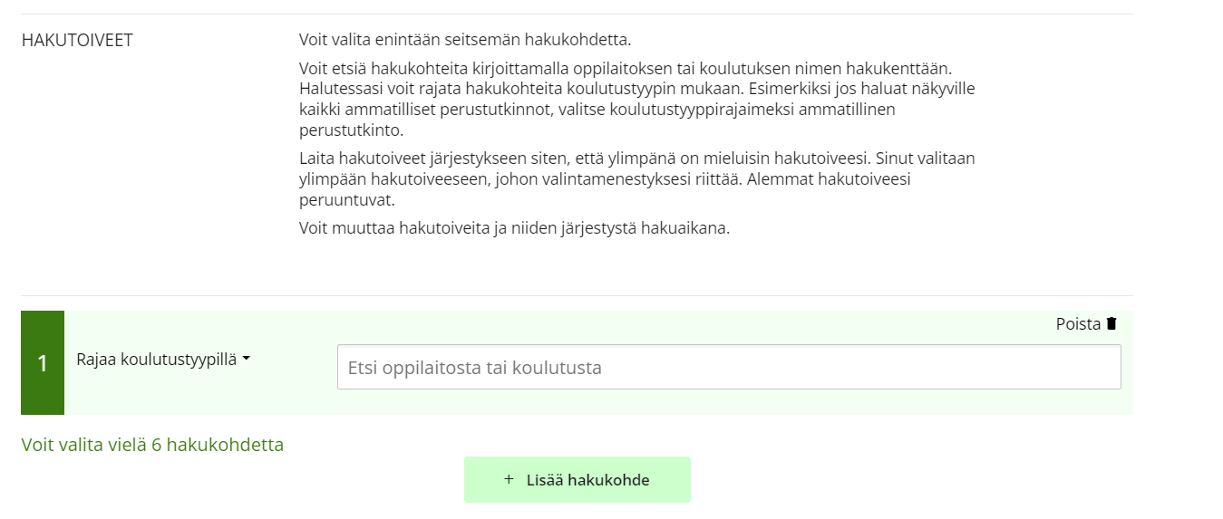
Lähde: opintopolku.fi

Slide 19
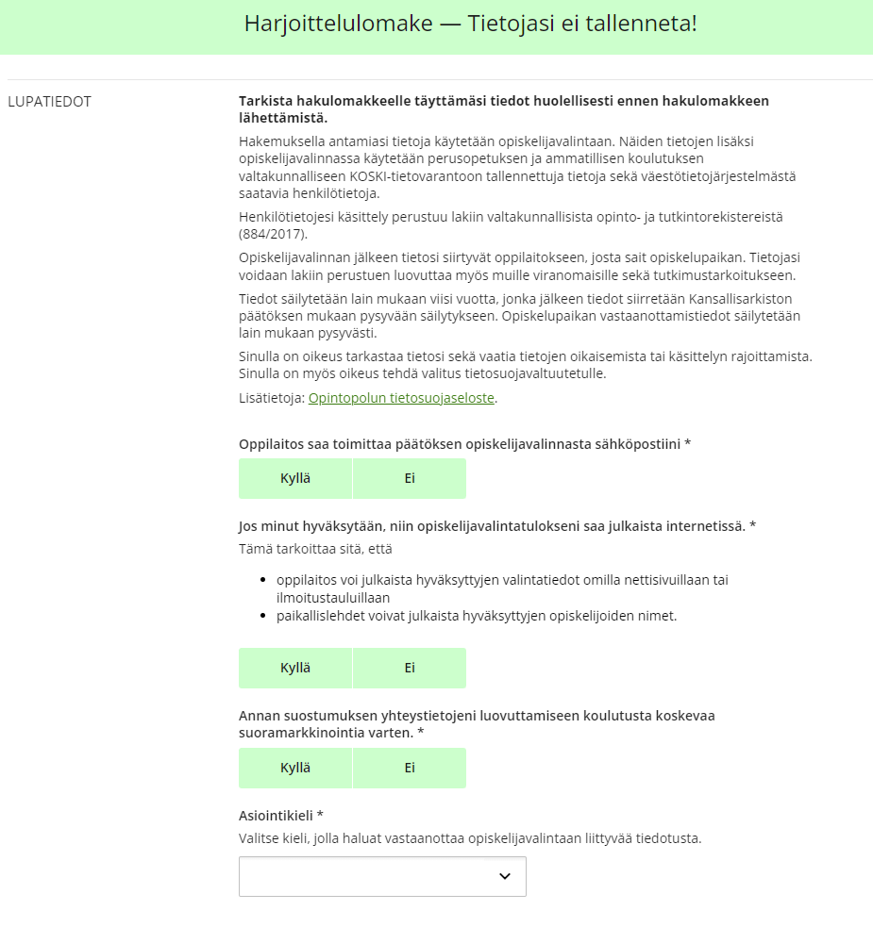
Lähde: opintopolku.fi

Slide 20
Demohaku:
Opintopolku

Slide 21
Ohjauskeskustelut
Oppilaalla on jatko-ohjauskeskustelu oman opon kanssa, tarvittaessa useampi
Keskustelkaa nuorenne kanssa kotona jatko-opinnoista
Nuoria varmasti jännittää edessä häämöttävä uusi elämänvaihe. Moni asia muuttuu.
Harkinnanvaraisen haun tarpeellisuudesta voi keskustella opon ja laaja-alaisen erityisopettajan kanssa

Slide 22
Opo on kesällä tavoitettavissa
Opo on tavoitettavissa ainakin 12.6. ja 13.6. sekä 16.6. kun tulokset tulevat.
Lisäksi mahdollinen jatko-ohjaus mahdollista elokuussa.
Yhteystiedot:
Johanna Verho
9A, 9T
0400 208082
johanna.verho@tampere.fi
Suvi-Tuulia Rentola
9B, 9C, 9D, 7-9A ja JOPO
040 131 9305
suvi-tuulia.rentola@tampere.fi
Saara Koljonen
9E, 9F
040 512 5184
saara.koljonen@tampere.fi

